Slide 1

IA: Utopie & Dystopie

Slide 2

Plan
Introduction
Se poser des questions est-il plus important que de créer des mots ?
Tout part d’un malentendu
Définir la notion d’intelligence
L’impact sur les entreprises
Vers une dystopie
Domaines d'application

Slide 3
Introduction

Slide 4
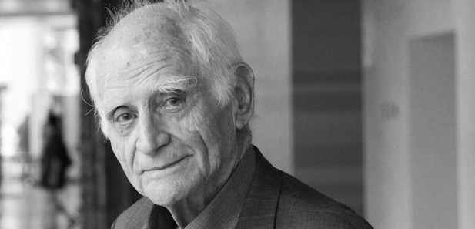
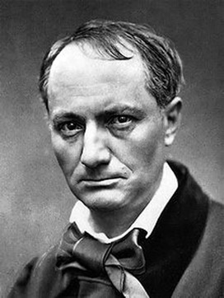
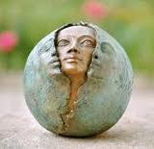
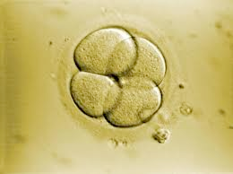

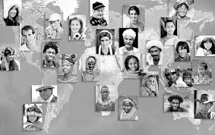
Plus on augmente l’intelligence d’un imbécile plus il devient imbécile.
Michel Serres (1930-2019)
Notes:
Je ne connais pas d’être vivant (cellule, bactérie, organisme, individu et même espèce) dont on ne puisse pas dire qu’il reçoit, traite, stocke et émet de l’information.
Cette quadruple caractéristique est si propre au vivant que l’on serait tenté de définir la vie de cette manière.

Slide 5
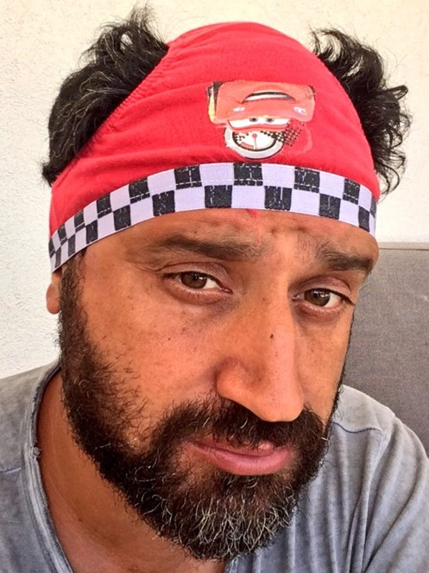
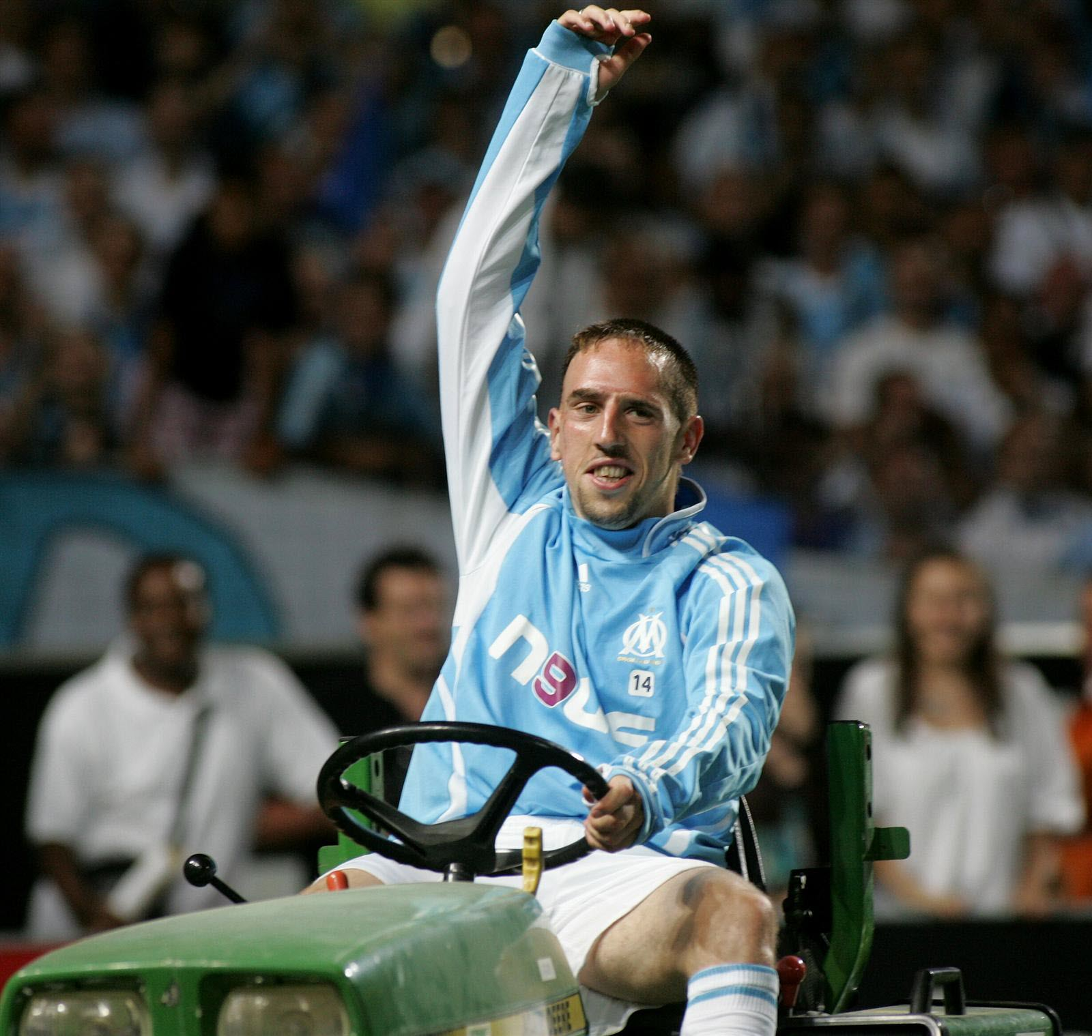

Cependant

Slide 6
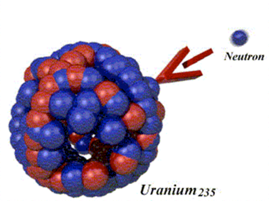

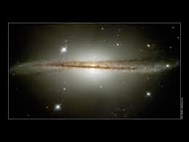
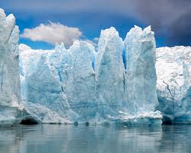
Mais je ne connais pas ….
Notes:
Je ne connais pas d’objet inerte (atome, cristaux, montagnes, systèmes) dont on ne puisse pas dire à nouveau qu’il reçoit, traite, stocke et émet de l’information.

Slide 7

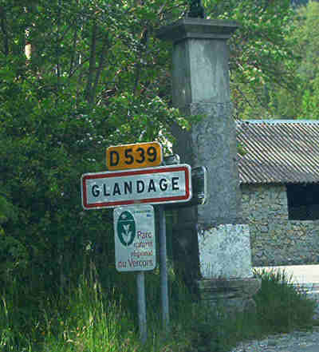

Mais je ne connais pas non plus …..
Notes:
Mais je ne connais pas non plus d’association humaine (famille, village, métropole ou nation) dont on ne puisse pas dire de nouveau qu’elle reçoit, traite, stocke et émet de l’information.
Voici donc une caractéristique commune aux sciences humaines (dites molles) et aux sciences dures.

Slide 8
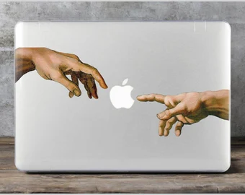
Donc !
Donc le jour où nous avons inventé un objet capable de recevoir, traiter, stocker et émettre de l’information, nous avons inventé un outil universel mimant toute chose du vivant de l’inerte ou de l’association et ayant des implications dans votre vie.
Notes:
D’aucuns s’accordent à lui reconnaître un côté divin.

Slide 9


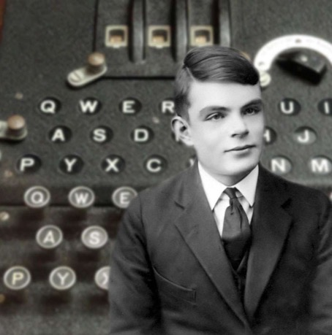
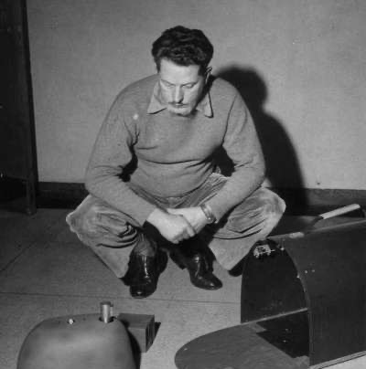
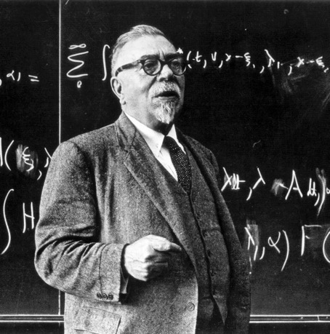


Très vite ils ont été persuadés de pouvoir imiter l’être humain :
Notes:
Alan Turing, William Grey Walter, Norbert Wiener.
Peut-être rappeler La cellule de décryptage sous la direction de Gustave Bertrand
- équipe D sous la direction de l’espagnol Antionio Camazon, PC Bruno puis PC Cadix (Uzès)
- l’équipe polonaise Marian Rejewski, Jerzy Różycki et Henryk Zygalski

Slide 10

Les questions plus importantes que les mots?

Slide 11
L’importance des mots
Lorsqu’un qu’un « mot » se substitue au sens, le risque d’erreur et de compréhension est important. Ainsi parler sans distinction de la notion d’intelligence artificielle entraine inéluctablement vers une confusion qui peut être dangereuse. L’IA devient plus un concept marketing et n’est plus uniquement une technologie, une science.
Créer et utiliser inutilement des mots c’est oublier le sens même des concepts que l’on souhaitait associer.

Slide 12
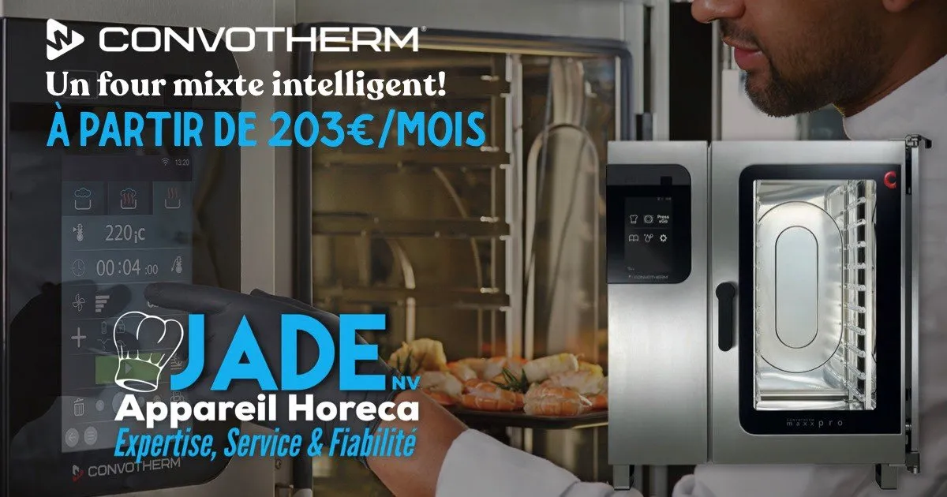
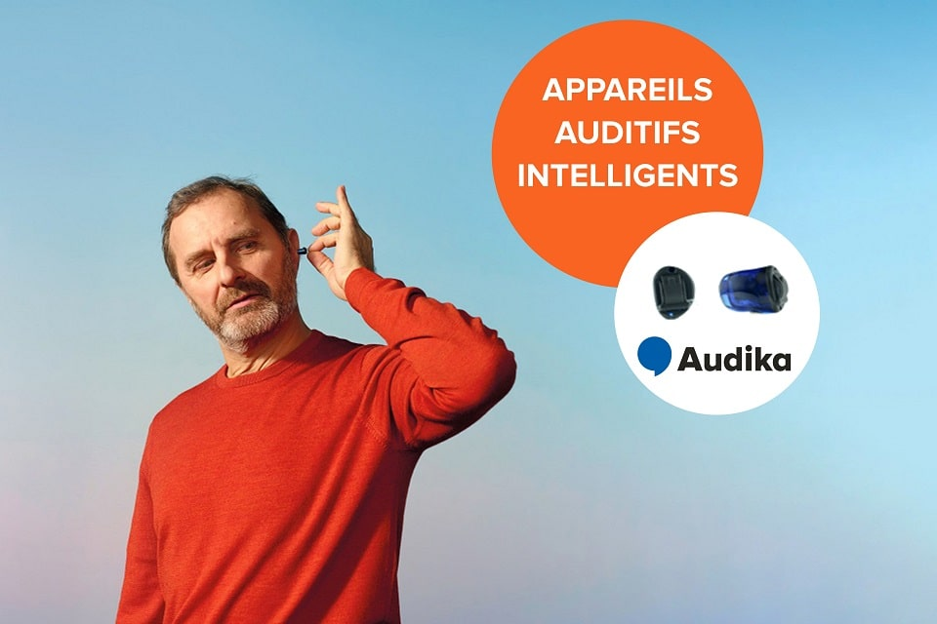

Ils sont aussi intelligents

Slide 13
L’importance des mots
En anglais ordinateur se dit Computer ce qui se traduit facilement par Calculateur. En France on a très rapidement compris que l’outil serait un ordinateur (Ordinat signifie ordre). Selon le Littré, c’est un adjectif tombé en désuétude qui signifie « Dieu qui met de l’ordre dans le monde ».
En anglais on parle de computer science pour parler de l’informatique. En France informatique est proposé par Philippe Dreyfus en Mars 62 pour désigner cette nouvelle science. Informatique étant la contraction « d’information automatique » (SIA: société informatique avancée).

Slide 14
L’importance des mots
Certains prétendent que le terme intelligence est en fait une mauvaise traduction de l’anglais (au-delà de « renseignements » comme dans CIA). Ce n’est certes pas un faux ami puisqu’ intelligence peut se traduire dans les mêmes termes en français. Mais le terme français le plus approprié dans le contexte serait compréhension qui se traduit en anglais par understanding. On devrait peut-être parler de compréhension artificielle (Artificial Understanding) plutôt que d’intelligence artificielle.
Peut-être qu’un abus de langage pourrait être à l’origine des polémiques.
L’important n’est donc pas le mot mais la question qui, dans notre cas, est de savoir si l’on peut imiter la réflexion humaine.

Slide 15
Quelles questions derrière « numérique » ?
Comme le disait Michel Serres et sans doute de façon irréversible, le numérique va bouleverser les quatre repères des fondamentaux humains :
1) Le rapport au temps : par l’instantanéité, l’immédiateté. Cette accélération change notre rapport à l’information. On ne l’assimile plus on se contente de la lire ou relire (relire petite poucette).
2) Le rapport à l’espace : On change la notion de métrique. On ne parle plus en mètre mais en nombre de routeurs, de connexions. Le cartésianisme disparaît avec Internet.

Slide 16
Quelles questions derrière numérique ?
3) L’état : La dématérialisation nous projette dans un monde ou la notion physique devient abstraite. Le papier n’existe presque plus, la pièce mécanique est un fichier de 0 et 1 et l’argent est juste une valeur sur un écran.
4) La Taille : Les premier ordinateurs avaient la taille d’une locomotive (sans compter les wagons de mémoire). Aujourd’hui on parle d’ordinateurs quantiques (même si cela est presque aussi hypothétique que l’IA).
L’évolution numérique sera notre capacité d’intégrer dans nos vies tout ou partie de ces 4 éléments.

Slide 17
La bonne question serait
« Comment vais-je modifier, améliorer ma vie avec la technologie. »
Il en va de même pour ce que nous appelons aujourd’hui, je le pense à tort, Intelligence Artificielle. La bonne question n’est pas « Comment l’IA va contrôler ma vie, mon travail, mes loisirs » mais « Comment l’Intelligence Artificielle, l’Intelligence Augmentée, l’Informatique Avancée, me permettra d’aborder différemment ma relation à l’information et au travail. »

Slide 18
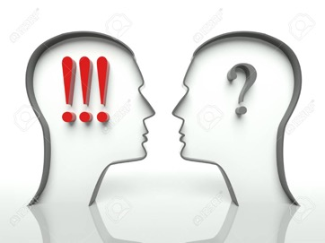
Tout part d’un malentendu
Ce qui est vrai, faux et de l’ordre du mythe.

Slide 19
La conférence de Dartmouth 1956
Dans les années 30 (avant son travail sur Enigma), Alan Turing définit la théorie des automates dont l’objectif est de proposer un modèle de mécanismes mathématiques qui formalisent des méthodes de calcul. De cette théorie vont émerger les modèles de calculabilité, d’automate fini, et de complexité des algorithmes.
Mais tout commence concrètement à la conférence de Dartmouth en 1956.

Slide 20
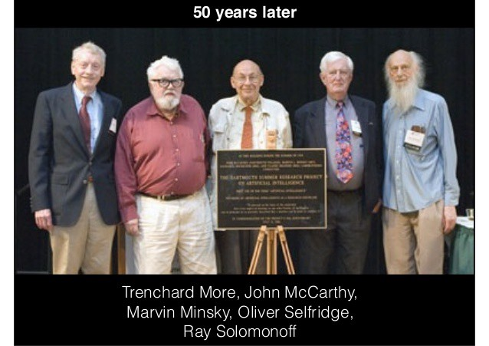
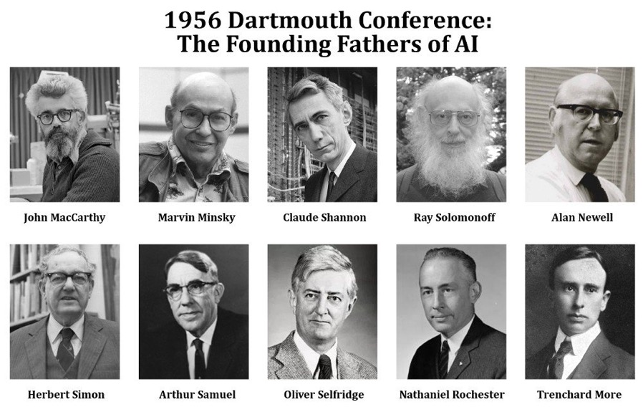
Une idée simple et ambitieuse proposée par J. MacCarthy !
« Nous proposons qu’une étude de deux mois sur l’intelligence artificielle soit menée pendant l’été 1956 au Darthmouth collège de Hanovre. L’étude qui s’intéressera à chaque aspect de l’apprentissage ou à toute autre caractéristique de l’intelligence, décrira avec précision toutes les étapes qu’une machine pourra alors simuler. On tentera de trouver un moyen pour que les machines utilisent le langage, forment des abstractions, des concepts et résolvent des problèmes qui sont maintenant réservés aux humains. »
Notes:
Turing est mort en 54
Mac Carthy, Minsky, Shannon (théorie de l’information) , Solomonoff, Newell, Selfridge, Rochester, More: Mathématiciens, Simon : Economiste et sociologue Samuel : Ingénieur Electronique,
Théorie de l’information : Théorie probabiliste permettant de quantifier le contenu moyen en information d'un ensemble de messages.
On peut ajouter des personnes comme Norbert Weiner, Grey Walter mais ils n’étaient pas là seuls leurs travaux étaient présents

Slide 21
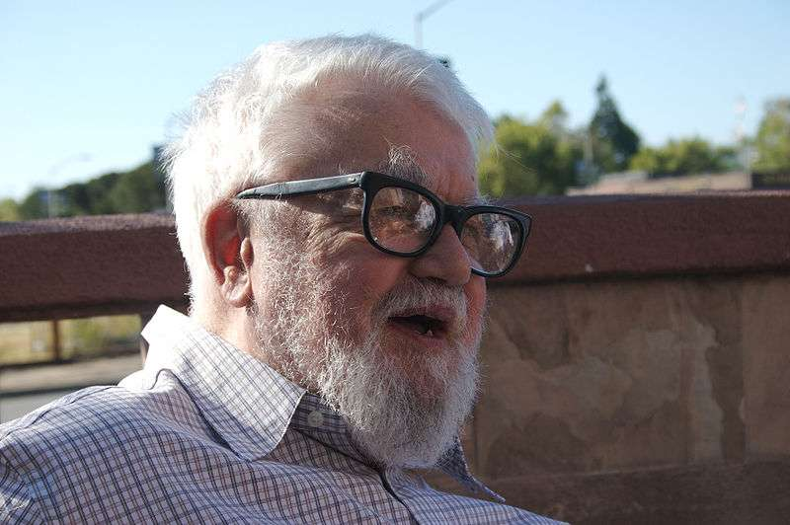
Quelle sera la définition de l’IA donnée par Mc Carthy après cette conférence ?
L’intelligence Artificielle est la construction de programmes informatiques qui s'adonnent à des tâches qui sont, pour l'instant, accomplies de façon plus satisfaisante par des êtres humains car elles demandent des processus mentaux de haut niveau tels que : l'apprentissage perceptuel, l'organisation de la mémoire et le raisonnement critique ».
C’est le dernier point qui va tout compliquer. La communauté ne va retenir que les deux
premiers ce qui va ouvrir la porte à tous les fantasmes.

Slide 22
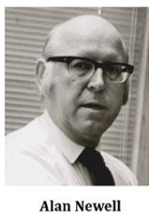
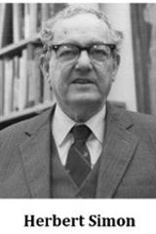
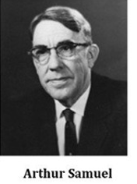
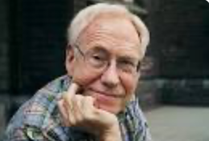
Premiers désaccords
Grosse polémique autour du nom choisi. Ni Newell ni Simon n'ont aimé l'expression, et ont appelé leurs propres travaux traitement complexe de l'information.
Arthur Samuel dira :"Le mot artificiel vous fait penser qu'il y a quelque chose d'un peu bidon à ce sujet, "ou bien il donne l'impression que tout est artificiel et qu'il n'y a rien de réel dans ce travail.
Charge d’ Hubert Dreyfus: . Il reproche au monde de l’IA de prendre des possibilités de représentation pour des principes absolus.
Notes:
Pamela McCorduck (épouse de Joseph Traub Columbia) explique ce qui s’est passé lors de cette conférence …: livre Machines qui pensent.
Dreyfus : What Computers Can’t Do; A Critique of Artificial Reason

Slide 23
Ce que n’aime pas Dreyfus : les présupposés
Pour Dreyfus, le présupposé « biologique » consiste à penser le cerveau comme analogue à du matériel informatique et l’esprit comme analogue à un logiciel.
Quant au présupposé « psychologique », il consiste à concevoir que le cerveau fonctionne en effectuant des calculs discrets (sous la forme de règles algorithmiques) à partir de représentations ou de symboles discrets.

Slide 24
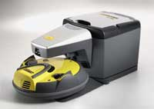
À chaque nouvelle avancée algorithmique, les chercheurs pensaient enfin détenir le chainon manquant permettant de conceptualiser la notion d’intelligence.
Des travaux de Frank Rosenblatt (1957) sur la simulation du fonctionnement d’un neurone vont découler tous les travaux de Grey Walter sur la tortue apprenante et les concepts de réseaux de neurones encore utilisés aujourd’hui en Machine Learning.
Sa « tortue » se déplaçait dans une pièce par phototropisme, elle était attirée par la lumière et fuyait les zones d’ombre. G. Walter affirmait « Il lui manque juste de mieux enregistrer ses souvenirs afin de tirer des conclusions plus pertinentes de son environnement. »
Que nous reste-t-il ?

Slide 25
Les hivers de l’IA (IA winter)
1970 : La traduction automatique : Echec. Les chercheurs ont expliqué que c’était du à une absence flagrante de puissance de calcul : Hiver 1
1980 : On mise tout sur la puissance qui saura tout résoudre. Des initiatives japonaises comme la « fifth generation computer systems » devait révolutionner l’IA. Résultat : Hiver 2.
1990 : On est persuadé que cette fois c’est la bonne. On commence à avancer sur la reconnaissance vocale. IBM entre dans la danse et annonce un traducteur instantané qui permettra de se comprendre au téléphone entre le Japon et les Etats-Unis : Hiver 3

Slide 26
Les hivers de l’IA (IA winter)
2000 : Ce qui va permettre de relancer le concept sera la démocratisation d’Internet dans les années 2000. Avec la plus grande base de données du monde, l’IA allait enfin disposer de la masse d’informations nécessaire à des techniques d’apprentissage comme le Machine Learning. Mais là encore cela ne suffit pas. Pourquoi un système d’apprentissage a besoin par exemple de 100 000 photos de chat pour avoir un taux de reconnaissance de 97% alors qu’un être humain adulte en a besoin que d’une. C’est peut-être une indication sur les différences de fonctionnement. Hiver 4 ?????

Slide 27
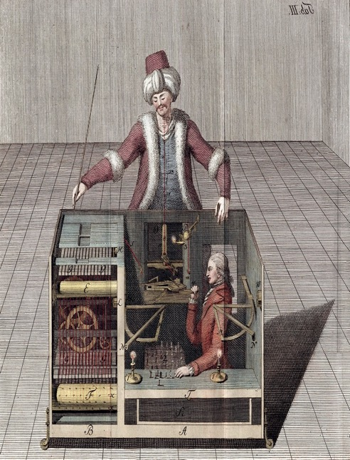
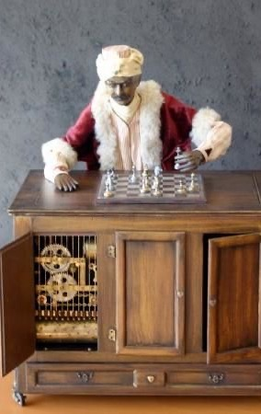
Le mythe et la réalité
En 1770 le baron Von Kempelen construit un androïde grandeur nature représentant un Turc à turban jouant aux échecs. En ouvrant les portes on ne voyait que des engrenages complexes. L’automate a joué et gagné des centaines de parties (Bonaparte, Franklin, etc).
La supercherie a durée 50 ans et a contribué à faire croire qu’une machine pouvait être intelligente.
Notes:
Etrange les joueurs d’échecs ont toujours été considérées comme des personnes intelligentes.

Slide 28
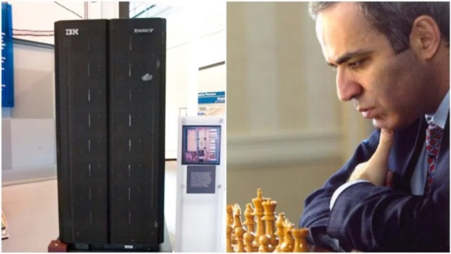
Mais on a des preuves d’ordinateurs intelligents !
Deep Blue ? C’était un ordinateur IBM développé dans les années 1990 pour jouer aux échecs et battre Garry Kasparov. La première confrontation se déroula à Philadelphie en février 1996 et fut remportée par Garry Kasparov sur le score de 4 points à 2.
La seconde confrontation eut lieu à New York en mai 1997 et fut remportée par Deep Blue sur le score de 3,5 points à 2,5, mais en dehors des conditions exigées lors des championnats du monde.

Slide 29
Le phantasme de l’IA était né
Mais une partie d’échec, ce n’est que de la combinatoire. Un ordinateur est capable de construire un arbre de toutes les combinaisons possibles et d’adapter son prochain coup en fonction d’une situation. Est-ce de l’intelligence ? On pourrait aussi mémoriser toutes les parties, serait-ce de l’intelligence ?
Le nombre de parties d’échec possible est estimé entre 10⁴⁵ et 10⁵⁰. Deep blue ne connaissait pas tous les coups mais pouvait en prévoir bien plus à l’avance que Kasparov (200 contre 20 environ). Est-ce de l’intelligence ?

Slide 30
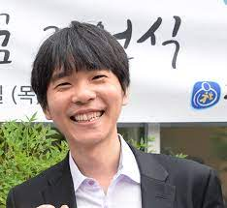
Plus complexe avec Alpha go contre Lee Sedol
La société DeepMind (rachetée en 2014 par Google) est une entreprise britannique spécialisée dans l’IA. En 2016 son programme Alphago a battu le champion du monde sud-coréen Lee Sedol. Au Go le nombre potentiel de parties différentes est estimé entre 10¹⁷² et 10⁷⁶².
Même avec les puissances de calcul actuelles, des méthodes basées sur de la résolution de type force brute ne sont plus envisageables.
C’est là que des méthodes d’apprentissage peuvent s’avérer efficaces.

Slide 31
La puissance d’Alphago
Alphago c’était :
1500 CPU (Processeurs centraux)
250 GPU (Processeurs Graphiques utilisés pour les puissances de calcul)
Quelques TPU (Tensor Processing Unit, un type de processeur dédié au calcul d' apprentissage des réseaux de neurones ).
Alphago a utilisé des techniques d’apprentissage couplées à des statistiques Est-ce de l’intelligence ?
Notes:
Consommation électrique des milliers de KW juste pour jouer au GO et juste au GO
Un humain environ 20W et en plus pour faire plein de choses.

Slide 32
Bon mais la voiture autonome çà marche !
Et bien … Non et en tout cas pas comme vous l’imaginez.
Il existe 5 niveaux de voiture autonome. Le niveau 5 correspondant à la voiture qui fonctionne réellement seule (vous pouvez envoyer vos sms au volant, dormir, regarder un film, …).
CES de Vegas. 2018 : La voiture autonome c’est pour dans 5 ans
CES de Vegas. 2019 : La voiture autonome arrive dans 15 ans
CES de Vegas. 2020 : La voiture autonome arrive dans 20-25 ans
R. VIVIAN 2022 (comme Luc Julia) : La voiture niveau 5 …. Jamais
Notes:
Consumer Electronics Show

Slide 33
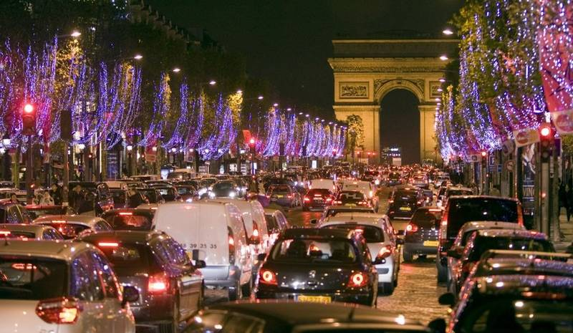
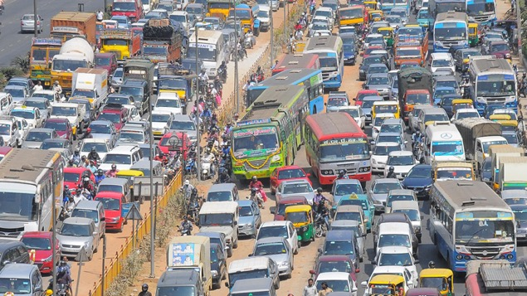
Et j’ai des preuves
Place de l’étoile à Paris à 8H ou 18H. Pourquoi ? Tout simplement parce que ce n’est plus du code de la route. Les règles établies ne fonctionnent plus. C’est de la négociation, de la psychologie, de la testostérone, du risque et c’est tout. Donc après 5 ans de programmation pour intégrer la négociation dans votre logiciel pour réussir à traverser la place de l’étoile en 3H, vous prenez votre voiture et vous la faites rouler à Bogota, Bangalor.
Notes:
Champs Elysées et grande armée prioritaires par rapport à l’av Foch, Victore Hugo

Slide 34
Et j’ai des preuves
2) Waymo : compagnie de Google qui travaille sur la voiture autonome et qui a parcouru, avec leur prototype plus de 32 millions de km.
Les vidéos étant disponibles sur Youtube pour pouvez aller les regarder. Rien de passionnant sauf (au moins) une anecdote rapportée par Luc Julia. Une voiture roule dans MountainView et tout d’un coup elle s’arrête sans raison, pas de feux, pas de croisement, juste deux piétons sur un trottoir. Elle redémarre puis s’arrête encore deux mètres plus loin, etc.
Notes:
Rapportée par Luc Julia

Slide 35
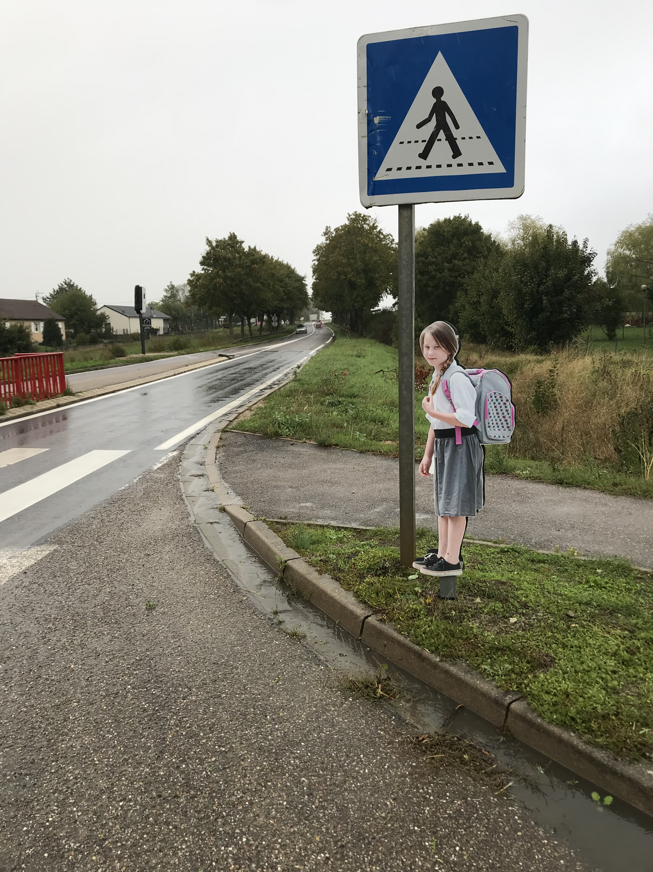
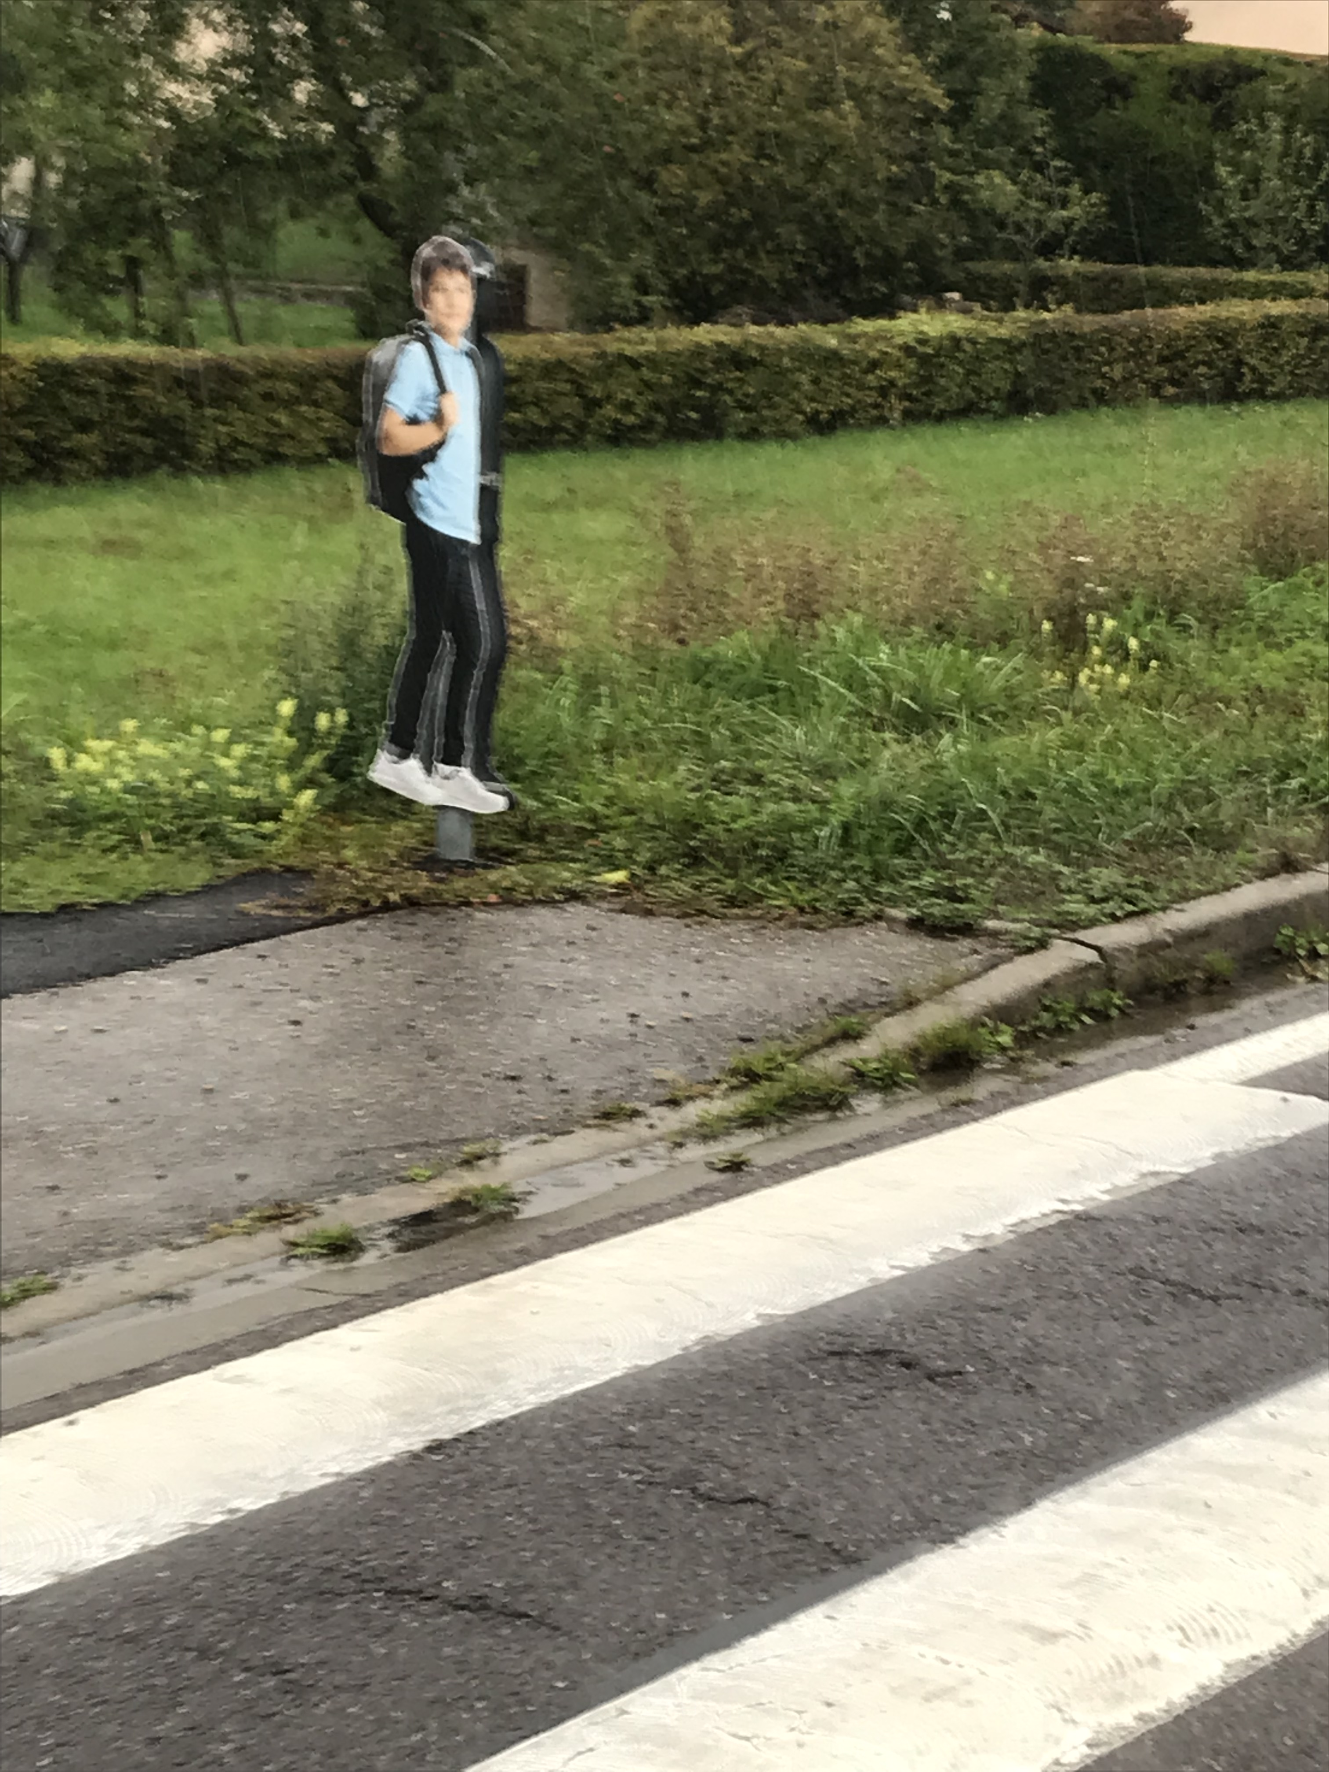
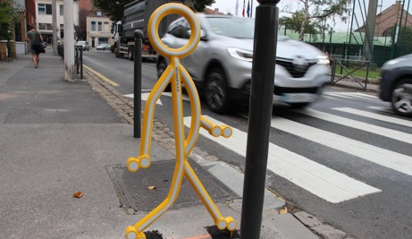
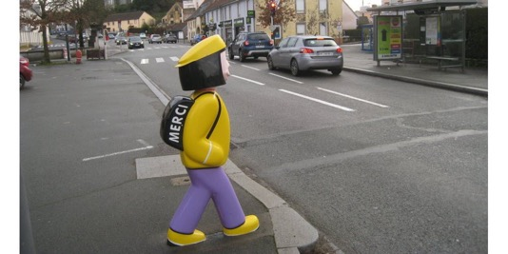
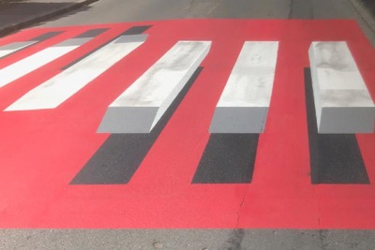
Et j’ai des preuves
En zoomant, on remarque qu’un des piétons transporte un panneau stop. La voiture n’est pas capable d’analyser la situation. Elle détecte un stop et elle s’arrête. Elle n’a pas de sens commun.
En France aussi
Notes:
Voire de simples poubelles

Slide 36
Alors
Oui les aides à la conduite amélioreront les statistiques des accidents
Oui les véhicules seront des outils communicants
Oui on assurera plus de sécurité pour les passagers
Mais non, on ne pourra pas se passer de l’humain car il y aura toujours une situation particulière qui mettra en défaut un système qui fonctionne sur l’interprétation stricte de règles. Nous on s’adapte à tout, on invente, on crée. Une machine, si un programmeur ne lui a pas écrit les bonnes lignes, si elle n’a jamais rencontré le cas, elle ne sait pas faire.

Slide 37





L’ordinateur décide seul (???)
Notes:
1) Par type d’animaux

Slide 38
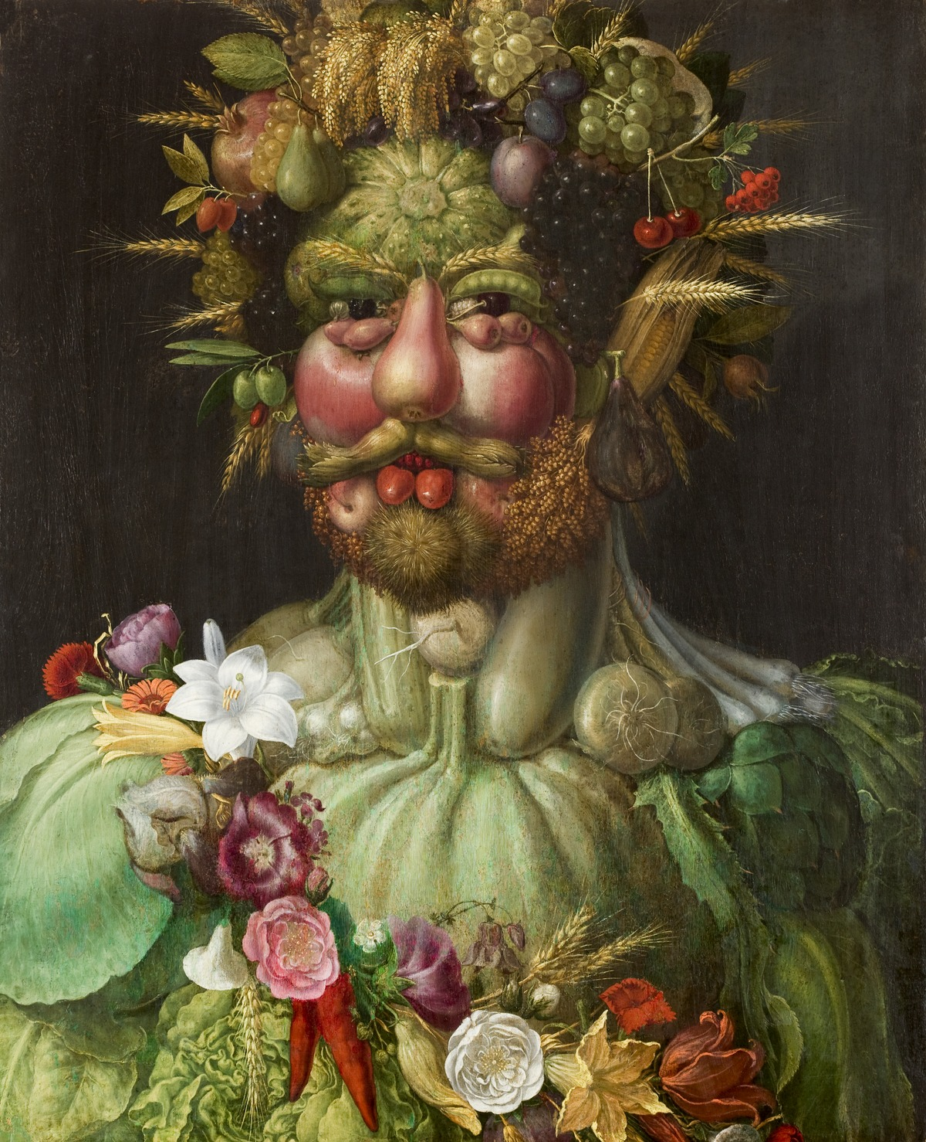
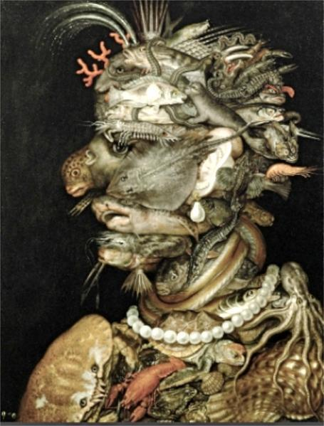
Comment analyser Arcimboldo ?

Slide 39
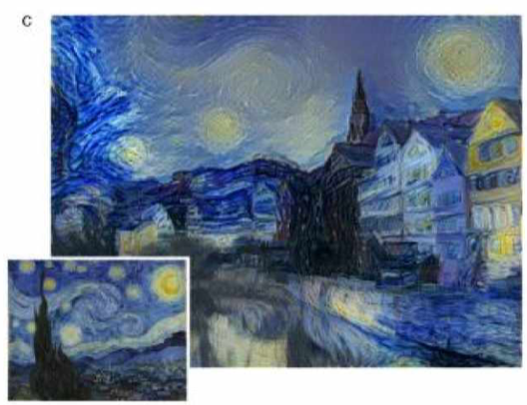
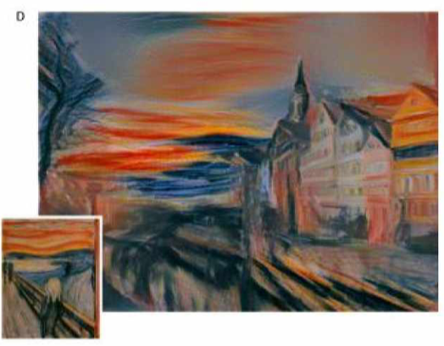
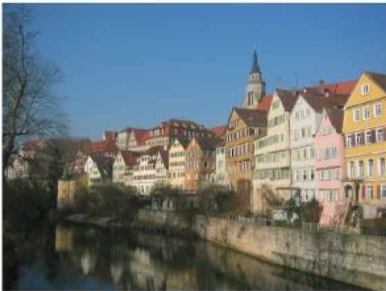
On peut faire du transfert de style
Notes:
Van Gogh, Munch

Slide 40
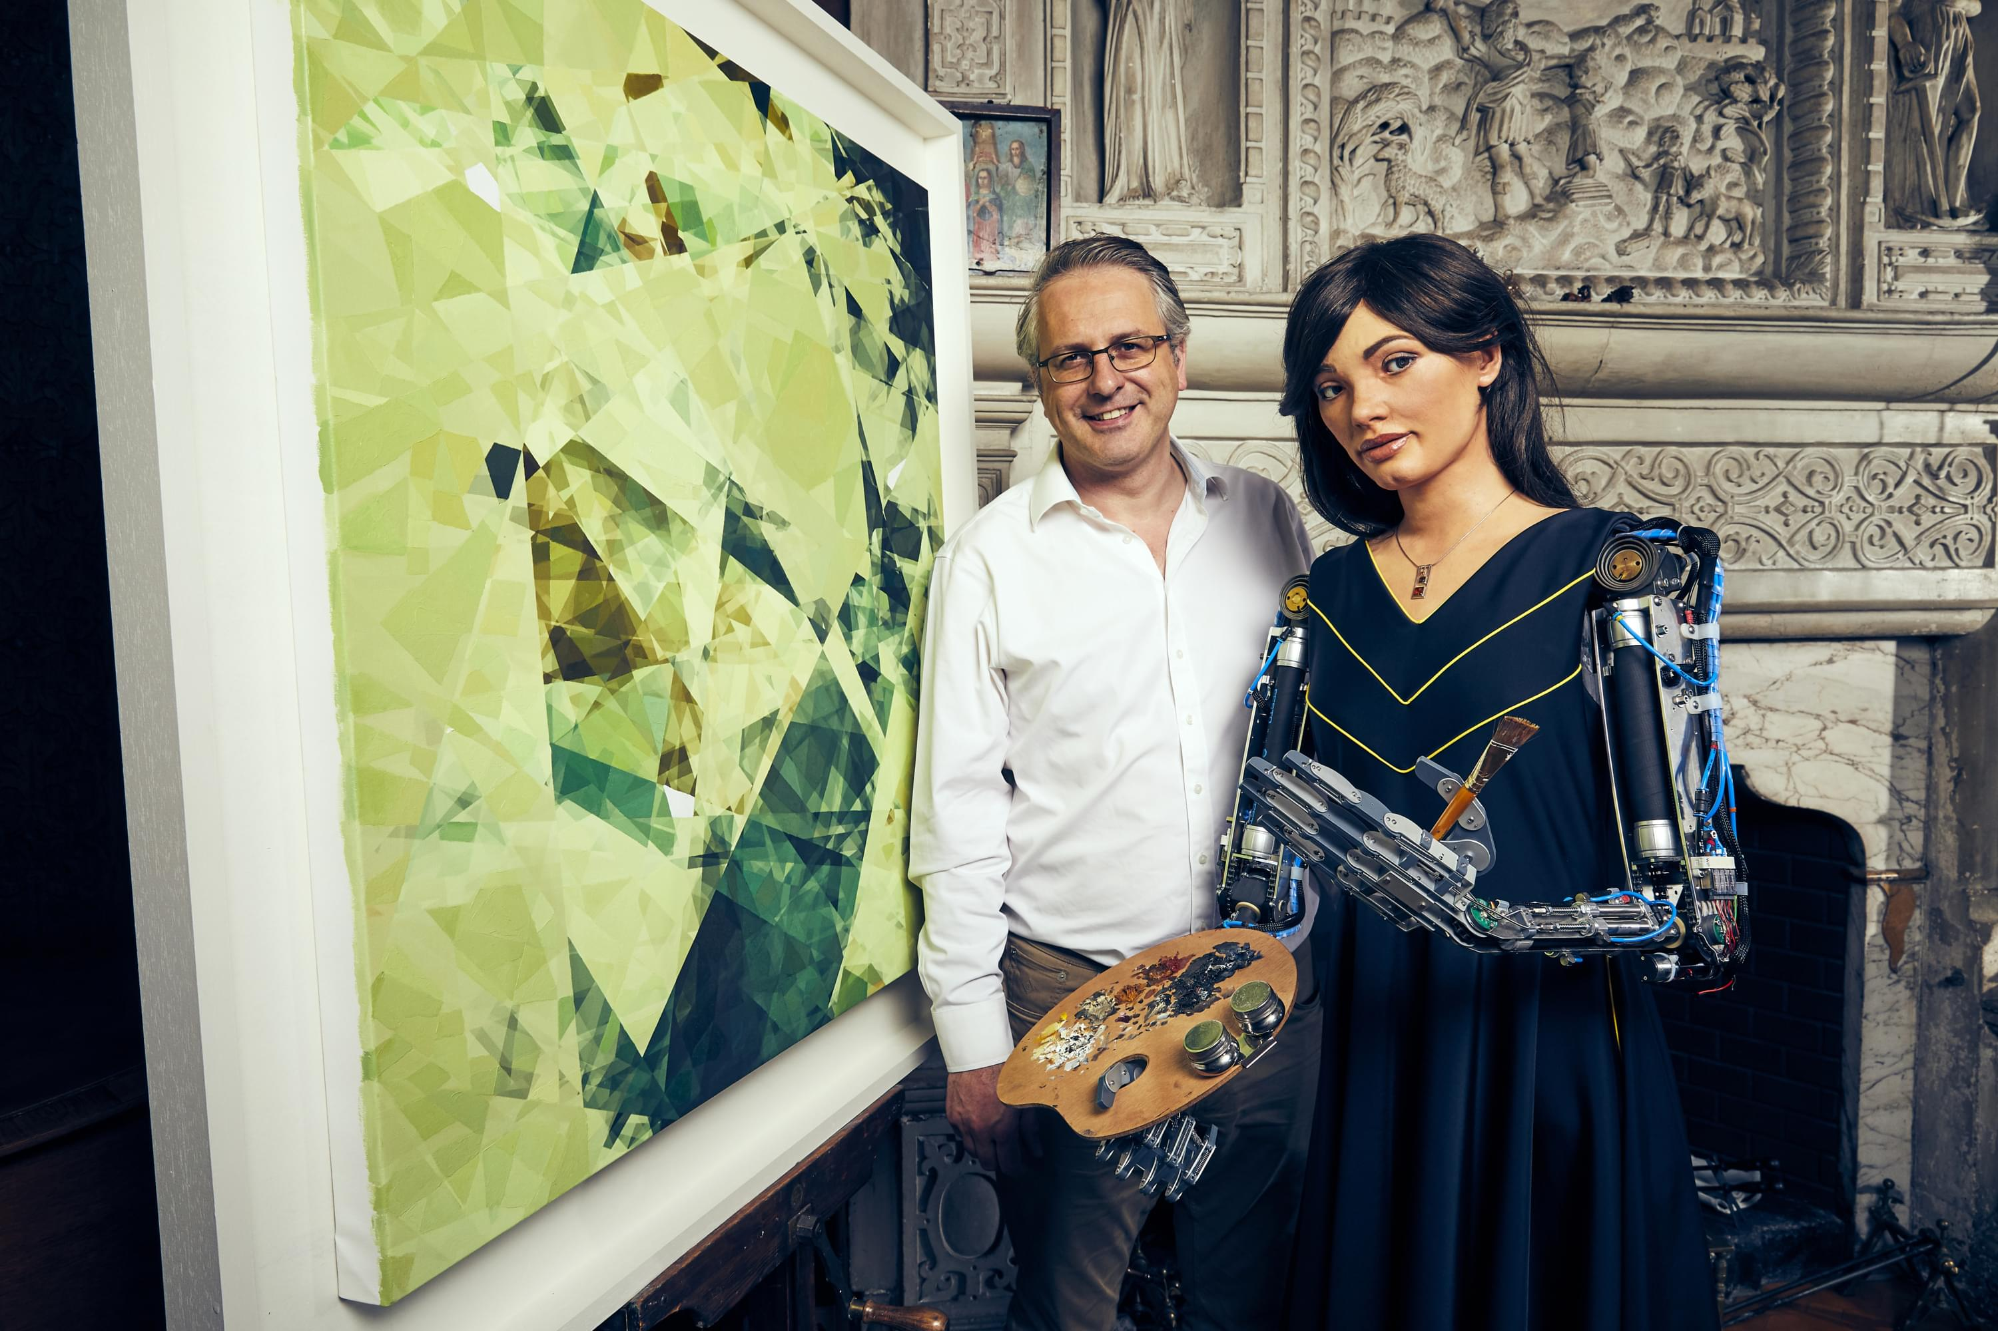
On peut peindre COMME Braque
Notes:
70000€, pas le robot, la toile !

Slide 41
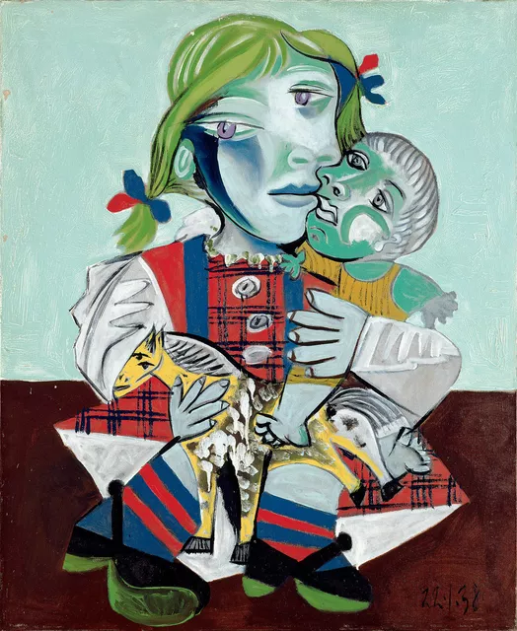
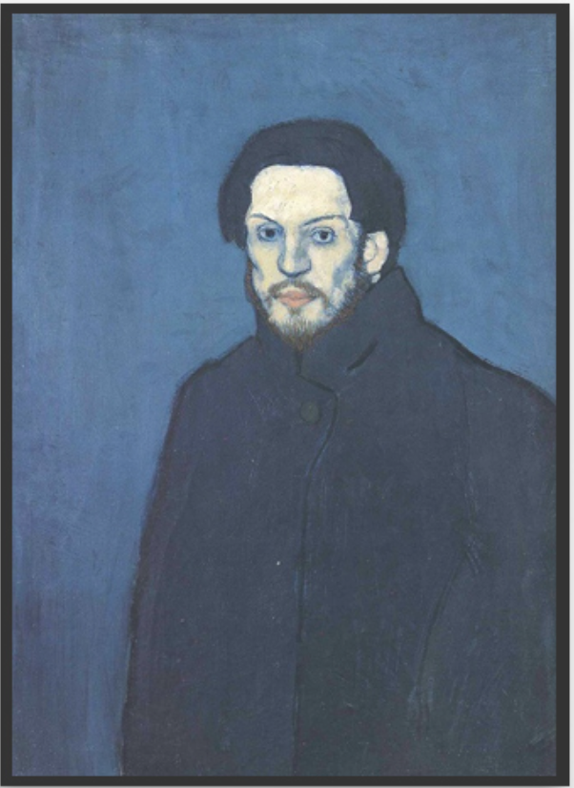
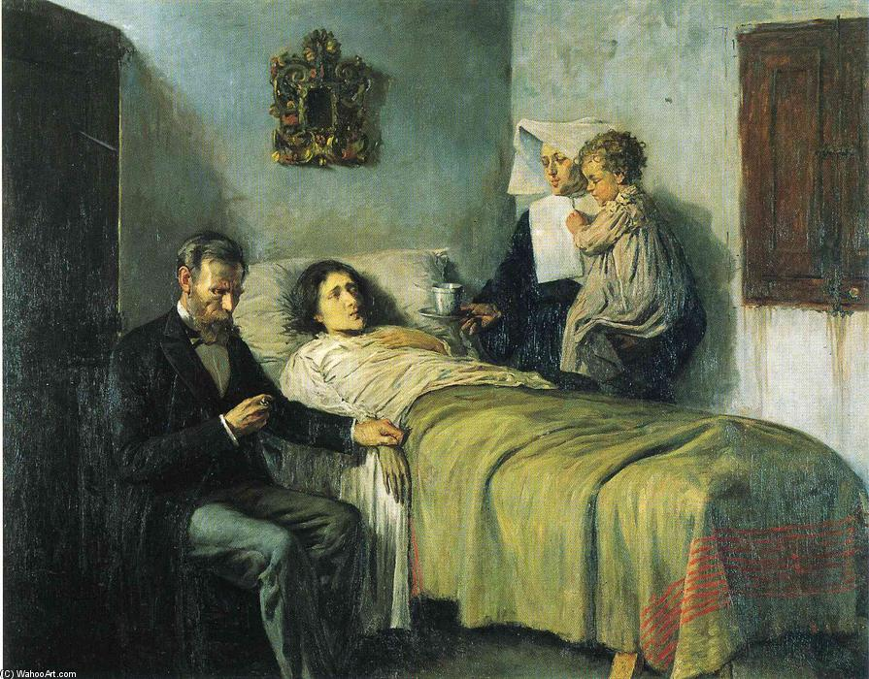
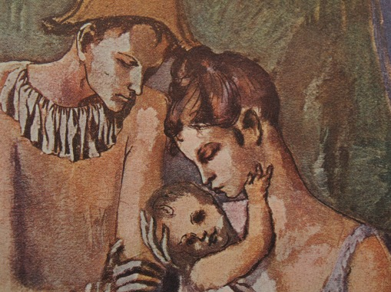
Mais on ne fait que copier
Notes:
Dernier instant, Autoportrait, famille d’acrobates, Maya à la poupée

Slide 42
Le deep learning choisit seul ses regroupements : faux
Notes:
Par type d’animaux
Le deep learning sert à autre chose que de reconnaître des images ?

Slide 43
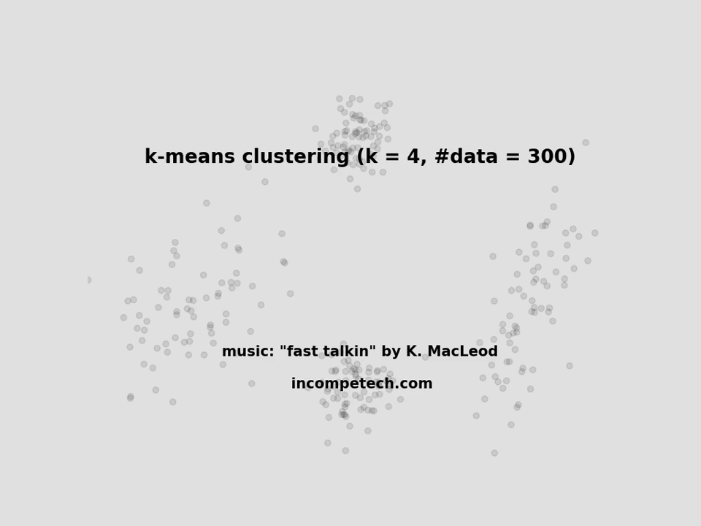
Certains vont dire que ce ne sont que des statistiques !!!!

Slide 44
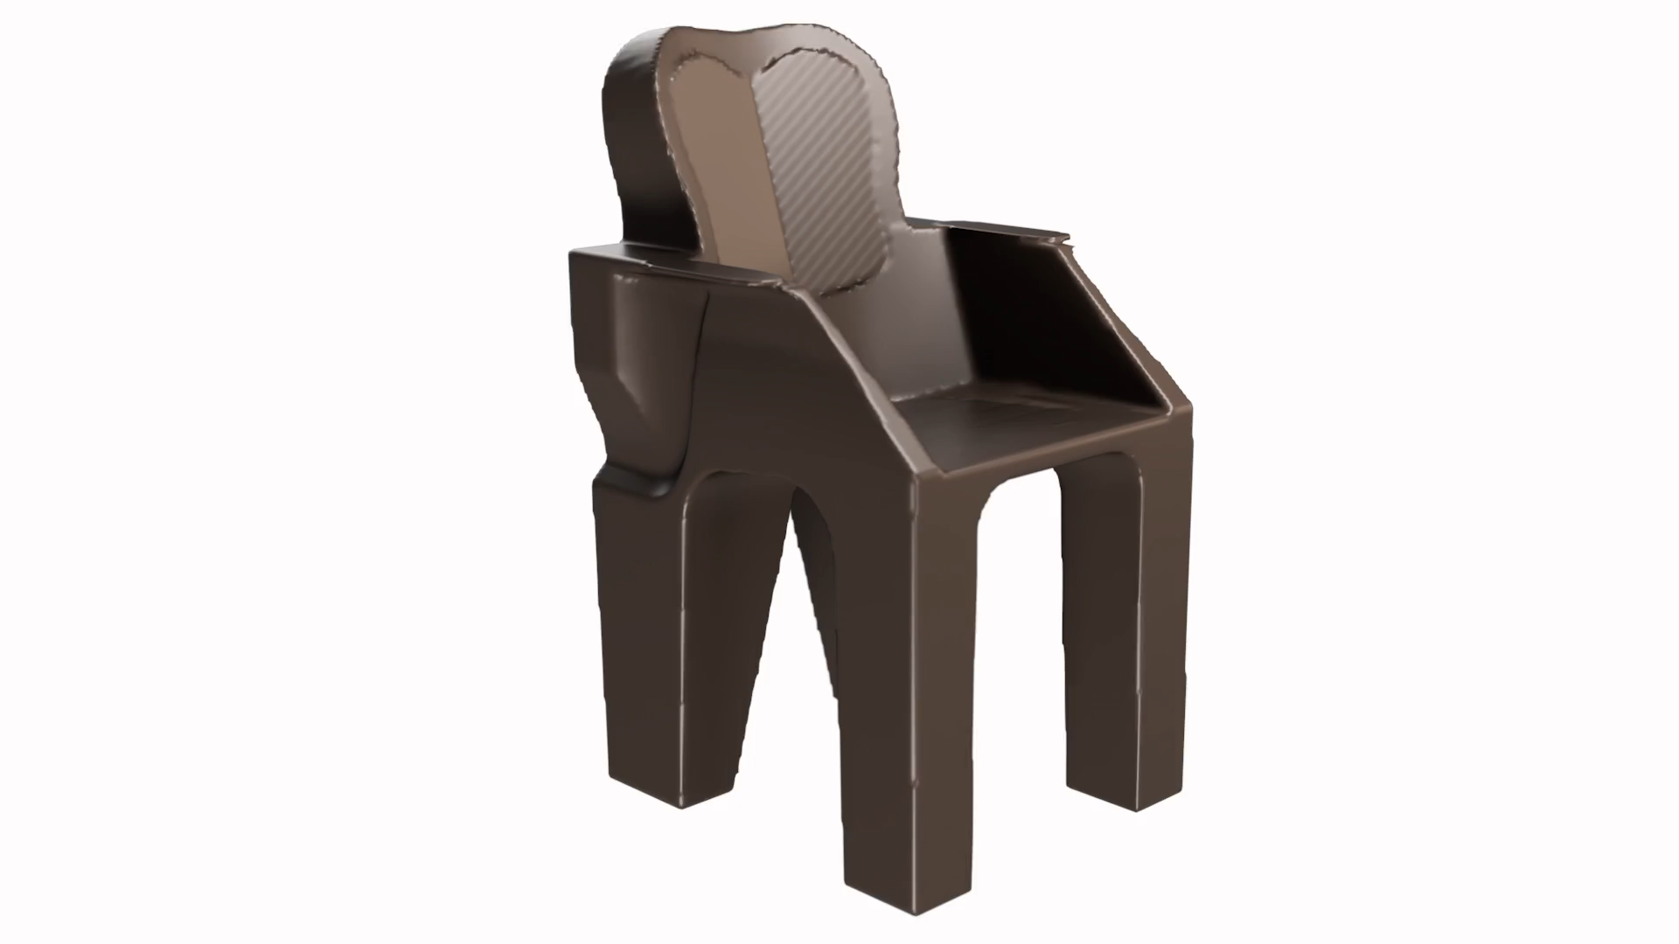
Une chaise conçue par Starck et une IA !
‘A.I saurais-tu reposer notre corps avec le minimum de matière et d’énergie ?’
Notes:
https://www.starck.fr/a-i-la-premiere-chaise-creee-avec-l-intelligence-artificielle-p3801

Slide 45
Limites de l’intelligence humaine
La relative lenteur de nos neurones.
La structure figée de notre cerveau (non reconfigurable).
La mémoire de travail limité.
On est capable d’expliquer ce que l’on fait (réflexivité) mais pas pourquoi on le fait (méta-explication qui serait l’intuition).
Inaccessibilité de l’inconscient (même en payant un Psy ;-)

Slide 46
Pourquoi regarder du côté de la conscience ?
Pour Gerald Edelman (neuro-biologiste nobelisé), les fonctionnalités nécessaires à une véritable intelligence sont celles qui, fondées sur l’inconscient, permettent l’émergence de la conscience chez l’homme.
Une machine a-t-elle une inconscience ou uniquement de la conscience ou rien de tout cela ??

Slide 47
Quelques idées de Jacques Pitrat
Pitrat disait :
« Les chercheurs en IA ont deux défauts : être trop intelligents et pas assez paresseux »
« L'IA est le problème le plus complexe auquel l'homme s'est attaqué »
« L’homme n’est peut-être pas assez intelligent pour le résoudre »
« Il faut s’aider des systèmes d'IA eux-mêmes »
➔ Amorçage et introduction de méta-connaissances

Slide 48
Quelques idées de Jacques Pitrat
Pour cela il faudrait, après résolution d’un problème, pouvoir généraliser et apprendre.
Ne pas vouloir copier l’intelligence humaine mais essayer de s’en inspirer
La cognition artificielle est différente de la cognition humaine (Certaines capacités cognitives humaines sont inaccessibles aux machines et peut-être réciproquement).
Notes:
Défaut de l’homme mémoire et vitesse.

Slide 49
Pitrat et CAIA
(Chercheur Artificiel en Intelligence Artificielle)
Déclarativité et réification :
  La réification va permettre de transformer l'information en connaissance
  Modification simple par changement de la valeur d’une variable
Pile des appels de fonctions
  Arrêts sans problèmes
  Détection d’anomalies
Modification dynamique
  Création et compilation de nouveaux programmes
Notes:
Reifier : Psychologie: donner les caractéristiques ou transformer en chose ce qui ne l'est pas (Homme en objet) Informatique : transformer un concept en objet (une classe point est une réification d’un point de coordonnées x,y)
On est sur de l’auto-optimisation

Slide 50
Avantages de l’IA consciente
Analyser ce qu’on sait
  Accès à toutes les connaissances (Là on a déjà un problème)
  Compréhension (là aussi un peu mais moins chez l’humain)
  Avoir des formes déclaratives (analyse, création et modifications plus simples)
  Utilisation de méta-connaissances
S’observer en train de fonctionner
  Différence fondamentale entre humains et machines : l’inconscient et la mémoire
  Interruptions et reprises aisées
  Explication, méta-explication

Slide 51
Avantages de l’IA consciente
Méta-combinatoire
  Combinatoire sur les méthodes elles-mêmes (+ explications) Exemple : trouver tous les nombres m et n positifs et inférieurs à 10¹⁸ tels que: 4*m + 3*n² = 817 401 078 957 542 034
  3*n² = 817 401 078 957 542 034 – 4*m
  3*n² est paire donc n² est paire donc quelque soit n 3*n² est divisible par 4.
  4*m + 3*n² est donc divisible par 4 comme 817 401 078 957 542 034 ne l’est pas il n’y a pas de solution à notre problème
Immortalité

Slide 52
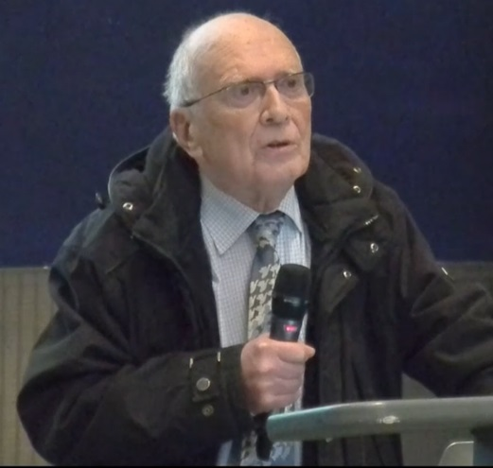
Très bien M Pitrat mais c’est pour quand ?
Espoirs : « Sciences cognitives et amorçage mais, une perspective à 100 ans... »
27 février 1934 - 14 octobre 2019

Slide 53
Alors l’IA n’existe pas ?
Non, en tout cas pas comme des journalistes incompétents veulent bien nous le faire croire à longueur de temps.
Par contre dire que l’on passe d’une programmation logique à une programmation statistique là d’accord. Est-ce de l’IA ? Sans doute un peu plus mais on est très très loin du concept d’intelligence humaine.

Slide 54
Pourquoi l’IA n’existe pas !
Si on s’interroge sur la notion de créativité elle-même on peut avoir une réponse. Margaret Boden, une informaticienne anglaise ayant développé une théorie sur la question, distingue trois niveaux de créativité, chez les humains comme chez les ordinateurs :
  la « créativité exploratrice », qui consiste juste à étendre un peu ce qui existe déjà (écrire un poème à la façon de Rimbaud) ;
  la « créativité combinatoire », qui consiste à combiner de façon originale des éléments existants autour de nous, mais de nature éloignée (Mc Gyver …).
  La troisième forme de créativité, qualifiée de « transformationnelle », est d’une autre nature, elle change radicalement la façon de voir la réalité et produit généralement toute une nouvelle lignée d’œuvres, d’idées, de concepts.
Notes:
Créativité transactionnelle => invention du cubisme.

Slide 55

Pourquoi l’IA n’existe pas !
Le Graal de la créativité par ordinateur serait d’atteindre la créativité transformationnelle, au sens que Boden accorde à ce mot. Un ordinateur serait-il capable d’atteindre ce niveau ? On peut en douter, car ce niveau implique une certaine conscience de soi, une prise de recul par rapport au réel, pour imaginer des mécanismes complètement nouveaux.
Et sans doute du sens commun … (Yann Le Cun)

Slide 56

Problème de l’apprentissage
Pour que cela fonctionne il faut des exemples annotés (important). Les photos de chats ont été une base importante.
Pour reconnaitre un chat Il faut 100000 images de chat. Un enfant il lui en faut 2. C’est qu’il y a une différence de raisonnement.
Pour reconnaitre un chat une machine va consommer 440KW, un humain 20W. C’est qu’il y a une différence d’analyse.
Tout ce qui n’a pas été appris ne sera pas reconnu : chat dessiné par Picasso, un chat de nuit, etc.

Slide 57
Problème de l’apprentissage
Le problème principal va venir de votre dataset. SI LES DATAS SONT BIAISÉES LES RESULTATS SERONT FAUX
Exemple sur une règle de français : Après qu’il (avoir) assisté à cette belle présentation, il comprend que l’IA n’existe pas.
Je ne veux pas être enterré mais ….
Incinérer c’est pour les ordures, le bon verbe est crémer (voire crématiser)
Comme beaucoup de personnes font ces erreurs, un système d’apprentissage pourrait considérer que ce sont les bonnes règles. Avec Internet, ce n’est plus la connaissance qui fait référence mais le nombre.

Slide 58

Même mathématiquement cela ne fonctionne pas
♾
160
mécanique tensorielle impulsionnelle
100
$$∅$$
Voiture
IV
Poker
Echecs
Go
Transport
Cuisine
Domaines
Notes:
Notre intelligence est continue.
Pour chaque domaine, potentiellement un ordinateur peut être meilleur que l’homme
Mais : on se retrouve avec un graphe discret.
Pour chaque domaine je dois faire quelque chose de particulier et pour chaque domaine on va déjà prendre 440 KW
Pour passer de discret à continue, il faudrait en gros multiplier par l’infini …
Sur des domaines connexes on se dit que l’on pourrait faire du « transfert learning » mais entre deux lignes discrètes il y a encore l’infini
Et dans un domaine que l’on invente où est l’IA l’ergonomie justificative? Où sont les données, les règles ?

Slide 59

Mais GATO est bien une IAG ??
DeepMind, (appartenant à Google) vient de présenter sa nouvelle intelligence artificielle nommée « Gato ». Contrairement aux IA « classiques », spécialisées dans une tâche précise, Gato est capable d’effectuer plus de 600 tâches, souvent bien mieux que les humains. La controverse est lancée quant à savoir s’il s’agit réellement de la première « intelligence artificielle généralisée » (IAG). Les experts restent sceptiques face à l’annonce de DeepMind.
Notes:
IAG : Intelligence Artificielle Générale

Slide 60
GATO polémique
Nando de Freitas (un des dirigeant de DeepMind) annonce clairement : « On a plié le game ». Il laisse entendre que GATO ouvre clairement la voie à une IAG.
Déjà pour le générateur de texte GPT-3 et le générateur d’images DALL-E nous avions eu le droit au même emballement médiatique.
Mais GATO, tâche par tâche, n’est pas au niveau d’une IA dédiée (pourquoi ?).
Comme toujours on nous explique que les IA doivent encore acquérire du bon sens pour savoir comment fonctionne le monde et à nouveau tout se bloque.

Slide 61
GATO toujours
Gary Marcus, chercheur en IA qui décrie l’apprentissage automatique, reproche encore à la communauté cette culture du triomphalisme.
Pour lui, on n'imagine pas un humain faire les erreurs d’apprentissage que peuvent faire les systèmes d’IA. Si c’était le cas on s’inquiètrait des capacités cognitives de la personne.

Slide 62
GATO en … fin
Même les collègues de Nando de Freitas qui ont travaillé sur GATO sont plus circonspects. Quand on a posé la question à Jackie Kay et Scott Reed (qui ont travaillé sur GATO) leur réponse était : « Je ne pense pas que nous puissions faire des prédictions sur GATO, ce serait comme faire des conjonctures boursières ».
Pour Jacob Andreas du MIT, nous sommes très loin d’une IA générale qui peut s’adapter à une tâche qui est distincte du modèle pour lequel elle a été formée. Alors penser qu’elle puisse innover ….

Slide 63

Mais alors comment définir l’intelligence ?

Slide 64


Voilà la seule bonne question
Parler de « l’intelligence » est sans doute réducteur. On peut entendre certains parler d’intelligence artistique, manuelle, cognitive, … Moi je la définis comme étant la capacité d’innover, de casser les règles, de remettre en cause l’acquis. C’est la seule façon d’avancer

Slide 65
Intelligence ou connaissance ?
Qui est intelligent ? On peut déjà, peut-être à tort, réduire cette notion à la classe de vivants. Mais peut-on dire qu’une huitre est intelligente, qu’un chien est intelligent ?
Si on reprend ma définition la réponse est clairement non, on a rarement vu une huitre innover, remettre en cause ou encore casser une règle.
Pourquoi la moule reste accrochée au bouchot en attendant qu’on la mange ?
Pourquoi les animaux, même proches de nous comme les singes, n’évoluent plus ? (Ok je caricature un peu).

Slide 66
L’IA des systèmes experts
Un système expert est en fait une suite de règles que l’ordinateur va déclencher en fonction d’une situation « si P est vrai (fait ou prémisse) et si on sait que P implique Q (règle) alors, Q est vrai (nouveau fait ou conclusion) ».
La grande difficulté est de maintenir une cohérence entre les règles et éviter des incompatibilités, des redondances et des bouclages. L’être humain vit avec des règles contradictoires, la différence est que nous le savons et nous vivons avec;
On peut y ajouter un peu de statistiques mais les domaines sont connus, les règles rigides et s’appliquent avec toutes leur froideur => Crash boursier du 6 Mai 2010 faisant disparaître près de 1000 milliards de dollars. En cause, un algorithme qui a lancer un ordre de vente automatique de 4 Milliards de dollars entrainant une réaction en chaine.

Slide 67
L’IA du Machine Learning & Big Data
Le Machine Learning est une technologie permettant aux ordinateurs d’apprendre sans avoir été programmés explicitement (déjà c’est faux). Pour apprendre et se développer, les ordinateurs ont toutefois besoin de données à analyser et sur lesquelles s’entraîner. De fait, le Big Data est l’essence du Machine Learning.
Il s’agit d’une science « moderne » permettant de découvrir des patterns et d’effectuer des prédictions à partir de données en se basant sur des statistiques, sur du forage de données, sur la reconnaissance de patterns et sur les analyses prédictives : les réseaux de neurones, bayésiens, multi-agents.

Slide 68


L’IA du Machine Learning & Big Data
Mais un système sera sans doute incapable de vous répondre que cette image contient deux cygnes car les sources sont limitées. Catastrophes climatiques, tremblements de terre inattendus, crises financières…sont aussi très difficiles à prévoir

Slide 69

IA et Deep Learning
Le deep learning (DL) est une technique utilisée dans le machine learning qui utilise plusieurs matrices ou couches qui vont "voir" différentes choses : typiquement pour un chat cela pourra être la couleur, la forme, la position.
Dans le deep learning, les multiples couches cachées (nommées "features") présentent l'avantage de réduire drastiquement le taux d'erreur

Slide 70

IA et Deep Learning
le DL visuel de Google utilise 152 couches alors que l’Homme n’en utilise que 5 dans son cortex visuel. Il y a une divergence des méthodes entre l'Homme et le DL. L’Homme a un cortex visuel plat « large » et faiblement profond. Le DL de vision est plus profond que large.
Le deep learning a un autre problème, nommé le "curse of dimenonsiality" plus vous augmentez le nombre de dimensions (ou de couches), plus les données sont dispersées et éloignées les unes des autres, et donc moins il est facile de leur trouver un lien.

Slide 71
Intelligence aller plus loin ?
Le gros problème, c’est qu’on n’a pas de théorie de l’intelligence, nous permettant de comprendre comment elle fonctionne. C’est pourquoi depuis les travaux de Hinton sur les réseaux de neurones artificiels (fin années 2000) les progrès en IA ont été plus le fait de l’ingénierie (voire du « bricolage » ) que de la science proprement dite. On ajoute tel ou tel perfectionnement à l’algorithme, et on procède par essai et erreur (qui peut être une technique d’apprentissage).
La question est comment aller plus loin ?

Slide 72
Domaines d’application

Slide 73
Le transport et la navigation
L’IA se matérialise par la création des voitures (presque) autonomes qui s’adaptent à de multiples situations difficiles. Ces dernières diminuent considérablement les risques d’accidents et d’erreur souvent faite par l’Homme au volant.
Dans la navigation, l’IA s’immisce dans le concept des applications de navigation qui évalue instantanément le trafic routier et repère les zones potentiellement dangereuses ou contraignantes. Ces applis sont en mesure de calculer le temps de trajet et définir avec précision l’itinéraire à prendre pour arriver le plus vite possible à destination (bon est-ce de l’IA ?).

Slide 74
Le transport et la navigation
On peut automatiquement vous facturer un péage d’autoroute (ou dans le métro de Moscou).
On peut afficher votre numéro de plaque et vous signaler que vous avez dépasser la vitesse moyenne sur un tronçon d’autoroute (on pourrait aussi afficher votre nom, prénom, adresse).
On peut contrôler le nombre d’infractions que vous avez pu commettre sur un trajet (vive les voitures communicantes).
On peut contrôler que la route empruntée est bien celle sur laquelle vous deviez vous trouver (merci aux assurances).

Slide 75
La santé
À l’heure actuelle, le Machine Learning joue un rôle important dans le traitement de plusieurs maladies ainsi que dans l’amélioration des interactions entre les patients et les professionnels de la santé.
Grâce à l’IA, il est désormais monnaie courante de repérer une tumeur rapidement sur la base d’une imagerie médicale moderne afin d’établir ensuite un diagnostic et traitement adéquat. Nettement plus précise que les détections manuelles auxquelles les médecins se sont engagés depuis des siècles. Les chatbots permettent une meilleure compréhension des demandes. D’ailleurs, l’association du Deep Learning à des logiciels dotés de fonctionnalités à reconnaissance faciale détecte plus facilement les maladies génétiquement rares.
Notes:
Mais on déshumanise

Slide 76

La santé
L'algorithme a montré qu'il était capable d'identifier une femme à haut risque de cancer du sein (à gauche) quatre ans avant qu'il n'apparaisse à l'imagerie (à droite).

Slide 77
Le commerce
(si c’est gratuit c’est que c’est vous le produit).
L’IA et le Big Data analyse vos habitudes d’achat (grandes surfaces, Internet, magasins). Tout cela pour mener une politique plus ou moins agressive de placement de produits.
On connait vos goûts, votre niveau de vie, vos habitudes. A côté de cela votre nom, prénom, âge intéressent très peu les sociétés commerciales.
Les outils d’IA vont ainsi permettre de répondre aux différents enjeux que pose l’e-commerce aux entreprises :
  Analyse de la concurrence
  Amélioration des boutiques physiques
  Adaptations aux nouveaux comportements clients
  Ciblage plus précis de la clientèle
  Identification des points d’amélioration

Slide 78

Le commerce
Des systèmes vous reconnaissent quand vous franchissez la porte d’un magasin. Immédiatement la caissière (s’il y en a encore une) reçoit toutes les informations vous concernant, peut vous appeler par votre nom et vous faire bénéficier de toutes les promotions possibles (système booking).

Slide 79

Le divertissement
L’IA est au divertissement ce que les robots sont au travail : elle décharge les humains d’un certain nombre de tâches répétitives et pénibles pour leur libérer du temps à allouer à des activités plus passionnantes.
Mais si on laisse aux moteurs de recherche la liberté de nous proposer des films, de la musique, expositions, nous risquons d’écouter tous la même chose, regarder les mêmes films, de manger dans les mêmes restaurants.
Hélas c’est un peu ce qui se passe déjà aujourd’hui.

Slide 80
La communication
Un autre aspect innovant que l’on doit à l’intelligence artificielle est la fonction vocale. Cette dernière s’immisce un peu partout dans notre quotidien depuis les enceintes intelligentes jusqu’à l’assistance vocale à domicile et au bureau. Son intérêt réside dans le fait de comprendre les besoins de l’homme et d’interagir en conséquence.
D’ailleurs, la plupart des applications de TALN (Traitement Automatique du Langage Naturel) assurent désormais d’autres fonctions intelligentes supplémentaires comme la reconnaissance vocale, la reconnaissance faciale, la traduction du langage et l’analyse de l’humeur.

Slide 81

La communication
Mais pour satisfaire votre curiosité, les assistant vocaux sont obligés de vous écouter en permanence pour savoir si vous leurs soumettez une requête.

Slide 82

Vidéo surveillance
La société TwoI à Metz (https://two-i.com) : « Nous nous concentrons sur la fourniture de solutions d’analyse vidéo complètes pour une prise de décision proactive et éclairée concernant la sécurité et la gestion du territoire».

Slide 83
Impact sur l’entreprise
C’est marier une forme de réflexion à une capacité de réaction.

Slide 84
Avec la technologie comment aborder l’aspect humain ?
Si vous pensez que la technologie va résoudre tous vos problèmes c’est que vous n’avez rien compris à la technologie et à vos problèmes (Bruce Schneier).
C’est parce qu’il touche les fondamentaux humains (analyse, réalisation, fabrication, l’empathie, …) que l’on doit aborder le numérique non pas par le volet technique mais par le volet des usages voire des usagers.
La technologie doit être un vecteur de rassemblement et non d’isolement.

Slide 85

Les robots partout
Lancé dans les médias en juin 2017, Moby Mart est un bel exemple de boutique entièrement automatisée. Il s’agit d’une épicerie mobile, sans personnel, qui vend tous les jours des articles courants comme du pain, du lait et des produits de nettoyage.

Slide 86

Les robots partout
CureSkin est une application mobile, pilotée par de l’IA, qui peut diagnostiquer des problèmes de peau et conseiller des traitements et produits. Cette innovation nous montre que la reconnaissance des formes par l’IA peut effectuer la fonction de diagnostic des dermatologues. Elle illustre également à quel point il pourrait être facile de suivre et de surveiller sa santé sans intervention humaine. Ses utilisateurs téléchargent une photo de leur peau dans l'application qui se sert ensuite de l'intelligence artificielle pour analyser les problèmes (Qualité de la photo ?).

Slide 87
l’IA et le Management
Le management au jour le jour est sûrement la dimension affectée par l’intelligence artificielle la plus effrayante… Certains services d’IA permettent aux entreprises d’examiner les mails de leurs employés pour savoir si ils sont mécontents de leur travail, de sorte que les managers peuvent leur accorder plus d’attention avant que leurs performances ne diminuent ou qu’ils commencent à commettre des actions nuisibles à l’entreprise. L’exploration de nos courriers électroniques est bien plus pointue qu’on pourrait le croire : l’IA peut détecter les émotions à travers nos mots en repérant les répétitions de termes, les tournures de phrases et même la structure du mail.

Slide 88
l’IA et le Management
Le système analyse alors ces données et recherche des anomalies indiquant une mauvaise productivité : des heures passées sur Facebook, des bases de données copiées, des chats à outrance, etc… Les entreprises clientes de ce genre de service justifient son utilisation par le fait que cela aide leurs employés à se focaliser sur le business et de limiter les actions parasites. Bien entendu, les collaborateurs soumis à cette technologie signent une clause dans leur contrat donnant l’autorisation d’être “surveillés”, mais jusqu’à quand ? Big Brother n’est plus très loin.

Slide 89
l’IA sur les Ressources Humaines
Au risque de décevoir les candidats qui trouvent la recherche d’emploi excitante mais de contenter ceux qui trouvent cela rébarbatif, les heures passées devant l’écran à consulter et à candidater à des offres sont bientôt derrière nous. En effet, des solutions d’IA commencent déjà à bouleverser le secteur du recrutement grâce à un principe simple mais efficient : une entreprise fournit une description du poste, on sondera et analysera la multitude de données présentes sur Internet - notamment les réseaux sociaux - pour trouver les personnes correspondant le mieux aux critères de l’entreprise, même si celles-ci ne sont pas en recherche de poste. Et cela, en quelques secondes à peine.
Problème, on passe à côté du candidat atypique, le créatif, l’original, le sensible …

Slide 90
l’IA sur les Ressources Humaines
Les recruteurs passent près de 60% de leur temps à lire des CV. Pourquoi une personne devrait-elle lire 300 curriculums vitae si une machine peut en quelques secondes lui suggérer les 10 meilleurs ? Mais l’IA ne s’arrête pas là alors que leurs usages se démocratisent dans nos vies personnelles, ces technologies commencent à se démocratiser en entreprise pour des fonctions variées comme le coaching, l’onboarding des nouveaux employés, les questions fréquemment posées au quotidien ou encore les annonces récurrentes.
Notes:
Le test de Turing serait mis à mal.
Qu’est-ce que l’onboarding ? Comment bien intégrer un nouvel individu dans une équipe ou dans une organisation

Slide 91
l’IA et la Relation Client
Mais vous ne croiserez pas de “collègues chatbot” uniquement dans le département des ressources humaines. Ces derniers sont également de plus en plus présents dans les services de relation clients. L’avantage de cette nouvelle recrue est qu’elle peut fournir un service à la clientèle 24 heures sur 24 et 7 jours sur 7 sans jamais faire de pause ni s’énerver. Un véritable plus en comparaison des centres d’appel ou des simples échanges de mail avec le support. Selon Gartner, l’IA aurait représenté 85% des interactions avec les clients en 2020.

Slide 92
IA pour le droit et la comptabilité
Avocats, juristes et comptables, ne vous inquiétez pas, l’intelligence artificielle ne vous a pas oublié. Des services, déjà fonctionnels, proposent de relire des contrats de dizaines de pages, toujours en l’espace de quelques secondes, et de les comparer à une base de données de contrats déjà existants pour détecter des anomalies. Ce même système pourra aussi rédiger des contrats pour les entreprises en fonction de son objectif et des critères qu’elle aura renseignés.
Un seul échec la compréhension du nouveau contrat de Mbappé au PSG !!!

Slide 93
IA pour le droit et la comptabilité
En matière de comptabilité, l’IA permet d’accélérer certaines tâches fastidieuses et de diminuer les risques d’erreurs. Selon une étude de l’université d’Oxford réalisée en 2013, 94% des comptables seront amenés à être remplacés par des machines d’intelligence artificielle. Ce qui n’est finalement pas une grande surprise étant donné que cela fait maintenant plus de 50 ans que les ordinateurs calculent plus vite que les hommes…

Slide 94

Vers une dystopie ?

Slide 95

L’intelligence qui dérange ?
Mars 2016 Microsoft lance TAY un chatbot, personnifié par une jeune fille de 19 ans, avec lequel on pouvait échanger librement sur Twitter. Basé sur une technologie de Machin Learning, le système a utilisé des BD contenant certainement des conversations sexistes et racistes pour apprendre (celles du Texas). Après 16H de fonctionnement Microsoft a retirer son robot suite à des plaintes d’utilisateurs.
Est-ce de l’intelligence ?

Slide 96

Merci Google
Le fisc se dote d’une nouvelle arme pour dénicher les fraudeurs. Selon le Canard Enchaîné, le Trésor public a fait appel à Google pour créer un outil permettant d’« aider les géomètres » à détecter des « éléments à enjeux fiscaux » qui nécessite « des déplacements sur le terrain ».
Mais Google ne paie que 17 Millions d’euros d’impôts en France alors qu’il devrait en payer 2 Milliards (Mais ils n’ont pas de piscine au siège social).
Notes:
On recherche des extensions, des piscines, des travaux non déclarés qui entraineraient des augmentations d’impôts locaux ou fonciers.

Slide 97

Rien n’est truqué
“Vérifier toujours ce que l’on dit sur vous sur Internet” (B. Grivaux)

Slide 98
Nous sommes incohérents
Tout le monde s’accorde à dire que le respect de notre vie privée est essentiel. Personne ne se souhaite être « catalogué » dans des BD obscures. Personne ne serait content d’être pisté dans la rue, lors de ses déplacements, dans ses loisirs, dans ses relations.
Alors pourquoi le faisons nous tout le temps.
Quand je présente le mode de « surveillance » de la Chine tout le monde me dit « Heureusement nous n’avons pas cela chez nous … ». Vous en êtes certains ?

Slide 99

Chine et libertés individuelles
La Chine est le pays possédant le plus de caméras de surveillance par habitant (600 ? 700 millions de caméras).
Marge d’erreur de la reconnaissance faciale :
  1/100 000 vs 1/1 000 pour un humain.
Quand vous entrez en Chine votre visage est scanné et analysé systématiquement.

Slide 100

Chine et libertés individuelles
Chaque habitant se voit attribuer une note, échelonnée entre 350 et 950 points, dite « crédit social », fondée sur les données dont dispose le gouvernement à propos de leur statut économique et social.
En fonction de votre comportement par rapport à « la sensibilisation à l'intégrité et à la crédibilité au sein de la société » vous perdez des points.

Slide 101
Chine et libertés individuelles
On perd des points pour avoir mangé dans le métro de Pékin, pour avoir promené son chien sans laisse à Shanghai, pour avoir consulté des sites web interdits, pour avoir joué sur son téléphone en traversant, si vous ne cédez pas votre place à une personne âgée, pour utiliser des logiciels interdits (google et ses dérivés par exemple), etc.
Lorsque vous tombez en dessous d’un seuil, on va vous interdire par exemple un crédit bancaire, un voyage à l’étranger, l’entrée dans une université, …
Si vous avez des dettes, on peut afficher votre visage sur des panneaux publicitaires quand vous traversez une rue.
Et tout cela grâce à des systèmes « d’intelligence artificielle ».

Slide 102
Chine et libertés individuelles
Le pire et que cela est accepté par la population. Les personnes dans la rue vous expliquent que c’est pour lutter contre le terrorisme, contre les personnes qui ne respectent pas les règles, contre toutes les incivilités, les personnes qui restent en Chine illégalement (30 000 par an, enfin on n'en retrouve pas 30 000 par an). Tout le monde trouve cela très bien.
Tapez sur Google « Répression Tian'anmen » faite la même chose sur Baidu. Qu’obtenez-vous ???

Slide 103



Réponse

Slide 104

Chine et libertés individuelles
Chasse aux ouïghours

Slide 105
On n'a pas cela en France ?
Vous pariez combien ?
3500 caméras de surveillance contrôlent la ville de Nice. Utilisées 24 heures sur 24, elles ont été fortement mises à contribution pendant le covid pour vérifier si le confinement était respecté.
On vous verbalise automatiquement entre autres si :
Défaut de ceinture de sécurité
Non-respect des distances de sécurité entre véhicules
Franchissement et le chevauchement de ligne blanche
Excès de vitesse
Dépassements dangereux
Engagement dans une intersection si le véhicule risque d’y être immobilisé et empêcher le passage des véhicules circulant sur les autres voies.
Défaut d’assurance
Port à l’oreille de tout dispositif susceptible d’émettre du son
Refus de priorité aux piétons

Slide 106
Vous allez me dire
C’est normal, on ne respecte pas le code de la route (vive la voiture autonome).
Mai 2020 Vidéosurveillance de Millau : des manifestant reçoivent une amende de 135 euros pour non-respect des consignes sanitaire dans un défilé. Est-ce toujours normal ?
On trouve cela normal à Moscou, Pekin, en Inde, au Etats-Unis, Paris mais c’est aussi dans votre supermarché. Monoprix, Super U ou encore Franprix expérimentent des logiciels d’analyse biométrique pour surveiller les faits et gestes de leur clientèle de manière automatisée sans nul besoin de capacités humaines.

Slide 107
Aujourd’hui
On parle du pass sanitaire, de coupler cela par exemple avec des titres de transport. Vous arrivez dans un aéroport, une caméra biométrique vous reconnait, regarde si vous avez un vol à prendre. Si c’est le cas vérifie que votre passeport vaccinal est à jour (Bon quand on ne porte pas un masque ;-).
Aujourd’hui on recoupe les bases de données des impôts, retraite, carrière, justice. Demain ? Celles de la santé, des assurances, des banques ?
Vous êtes vous déjà servi d’une application qui vous vieilli ? Sympa ! Vous êtes vous déjà demandé ce que devenait vos photos si gentiment données à des sociétés chinoises ?

Slide 108
Aujourd’hui
Huawei: Le cœur des accusations porte sur les équipements permettant de déployer aux Etats-Unis le réseau de données sans fil 5G. Les services de renseignement américains soupçonnent Huawei, qu’ils accusent par ailleurs d’être financé par les services de sécurité chinois, de vouloir installer des outils de surveillance électronique directement au cœur de ces équipements.
L’achat de nouveaux équipements Huawei est interdit dès la fin 2020 et les équipements existants devront être retirés d’ici à 2027, a déclaré le ministre chargé de la Culture et du Numérique britannique, Oliver Dowden.

Slide 109
Aujourd’hui
Pardon mais d’où vient l’électronique de tous les téléphones ?
En France, l’équipementier chinois ne fera pas l’objet d’une interdiction totale du marché de la 5G, mais les opérateurs utilisant déjà Huawei auront des autorisations d’exploitation limitées à huit ans.
En Allemagne, le sujet n’a pas été tranché. Si certains politiques prônent des critères de sécurité qui excluraient de fait Huawei, la chancelière Angela Merkel redoutait, elle, des conséquences sur les échanges commerciaux avec la Chine.
L’Italie s’interroge sur une éventuelle interdiction, à en croire la presse du pays.
En Espagne, Pologne ou Grèce notamment, il est déjà prévu que les opérateurs utilisent Huawei dans leurs déploiements, aux côtés d’Ericsson et Nokia (mais la Chine a massivement investi dans ces pays voire les a partiellement rachetés).

Slide 110
Le cauchemar dystopique
L’individu doit pouvoir s’épanouir dans la sphère intime, à l’abri du regard de l’État et de la société. Le développement des techniques, de la science, de l’informatique, de la presse, de l’Internet et des moyens de communication, menace chaque jour davantage cet épanouissement.
Tout le monde accepte le risque parce qu’il existe un décalage entre les bénéfices et les conséquences. Mais que dire si l’IA était utilisée pour anticiper. Ok Minority report est de la science fiction … Et bien non!

Slide 111
Le cauchemar dystopique
La legal-tech américaine Palantir a par exemple développé et testé des outils de police prédictive dès 2012 dans des villes comme Chicago, Los Angeles, la Nouvelle-Orléans et New York. L’idée est de prévoir qu'une infraction sera commise à un endroit précis ou si un suspect a des chances de commettre une infraction. L'emploi de l’IA comme un outil de police prédictive peut être considéré comme un bienfait pour la société dans son ensemble, car il permettrait une prévention et une répression des infractions plus efficace, mais cela présente un risque réel pour les libertés individuelles. Ces technologies sont également testées en France, mais les outils de police prédictive n'établissent pas de « fiches suspects » et se focalisent sur les endroits où il est probable qu'une infraction soit commise (enfin on espère).

Slide 112
Le cauchemar dystopique
Dans le domaine de la justice, l’IA permet d'accélérer le traitement d'énormes quantités de données et de déterminer la durée des peines d'emprisonnement pour permettre des approches plus homogènes d'affaires comparables. Néanmoins, l'utilisation par les juges américains de l'algorithme d'intelligence artificielle COMPAS, servant à déterminer la probabilité de récidive d'un individu, a soulevé une controverse aux États-Unis. En 2016, une enquête de l'ONG ProPublica a conclu que les données utilisées par l'algorithme COMPAS étaient biaisées, et donc que l'algorithme l'était également, au détriment d'individus issus de minorités. Si ces atteintes au principe de non-discrimination continuent, cela risque de réduire la confiance dans l'application de la loi suite à l'utilisation de l'intelligence artificielle, et donc de compromettre l'État de droit.

Slide 113
Le cauchemar dystopique
L'utilisation de l'intelligence artificielle dans un logiciel de recrutement d'Amazon a abouti à des résultats similaires. En 2014, le géant du e-commerce a développé un programme informatique afin d'automatiser le processus de recrutement de ses salariés. Cependant, Amazon a dû y renoncer 3 ans plus tard car ce logiciel discriminait les femmes. L'objectif du logiciel était d'attribuer une note d'une à cinq étoiles en fonction du profil des candidats. Pour ce faire, l'intelligence artificielle s'appuyait sur les profils des candidats d'Amazon sur une période de 10 ans. À cause de la prédominance masculine dans le domaine des nouvelles technologies au cours de cette période, l'intelligence artificielle a déduit que les profils masculins étaient à favoriser, au détriment des profils mentionnant le mot « femme » ou « féminin ».
Notes:
En fait un programmeur a décidé que le critère du genre devait avoir un poids significatif.

Slide 114
Le cauchemar dystopique
L’IA est un enjeu de souveraineté nationale, un enjeu majeur pour les nations. Elle est située, en France aujourd’hui au même niveau que l’indépendance énergétique voire de la souveraineté nucléaire (voir le rapport Intelligence artificielle : des libertés individuelles à la sécurité́ nationale publié sur le site du CIGREF).
Mais l’IA est régulièrement utilisée, notamment par les réseaux sociaux, pour contrôler le contenu diffusé par leurs utilisateurs. Cette technologie va en effet identifier le contenu qui n'est pas conforme aux conditions d'utilisation de ces plateformes.
Notes:
Extrait de INTELLIGENCE ARTIFICIELLE : DES LIBERTÉS INDIVIDUELLES À LA SÉCURITÉ NATIONALE

Slide 115
Le cauchemar dystopique
En septembre 2020, le compte Instagram de plusieurs journalistes a été bloqué après qu'ils ont partagé la dernière couverture de Charlie Hebdo, suite à une campagne de signalements massifs. À cause des signalements, les programmes d'intelligence artificielle d'Instagram ont commis une forme de censure, portant atteinte à la liberté d'expression.
Ces systèmes d’IA que beaucoup chérissent pour leur espace de liberté vont décider (parce que les hommes l’auront décidé) de ce que vous aurez le droit de lire, de voir (l’origine du monde), d’écouter, de dire (D. Trump), de faire, d’acheter, de manger, …
Notes:
Le nombre devient la vérité

Slide 116

Le cauchemar dystopique
Le consortium international d’investigation « projet Pegasus » révèle que le logiciel espion Pegasus, vendu par une société israélienne comme un outil de lutte contre le terrorisme et le grand banditisme, sert surtout à la surveillance politique et à l’espionnage industriel. 1 000 Français sont concernés, dont de nombreux journalistes.
« Je vous espionne mais je ne veux pas être espionné. »

Slide 117

Conclusion
L’IA n’existe pas mais nous surveille

Slide 118
Biblio
« L’intelligence artificielle n’existe pas » Luc Julia First Edition
« Intelligence artificielle : triomphes et déceptions » par Melanie Mitchell chez Dunod.
« Quand la machine apprend : La révolution des neurones artificiels et de l'apprentissage profond » Yann le Cun chez Odile Jacob.
« Pensée ou intelligence artificielle » François-Xavier Marquis chez L’Harmattan.
Machines who think Pamela Mc Corduck CRC Press.
Merci à David Louapre de la société Ubisoft de m’avoir permis de reprendre certains de ses dessins.
https://theconversation.com/lintelligence-artificielle-peut-elle-creer-une-poesie-dun-genre-nouveau-171170
https://theconversation.com/traduction-automatique-la-dangereuse-sagesse-des-foules-169376
Google est mon ami

